Slide 1



2024.12.09
LLM 기반 ESG 중심 개인 투자
포트폴리오 최적화 플랫폼
Team KWargs | 백지헌 김나연 장한재
광운대학교 정보융합학부 데이터사이언스전공

Slide 2

목차
01
프로젝트 소개
04
최적화 및 UI/UX
배경, 목적
전체 프로세스 소개
포트폴리오 최적화를 위한 ESG 가치관 설문
설문 결과로 포트폴리오를 제공하는 UI/UX
02
데이터 수집 및 전처리
05
향후 계획
텍스트 데이터 수집 파이프라인
수집된 데이터 전처리 프로세스
전문가 및 사용성 평가 피드백
개선 완료 및 향후 계획
03
NLP 모델 파인튜닝
06
성과 및 기대효과
LLM 프롬프트 엔지니어링
일반화된 모델 파인튜닝
프로젝트의 주요 성과
활용 및 기대효과

Slide 3
1. 프로젝트 소개

Slide 4
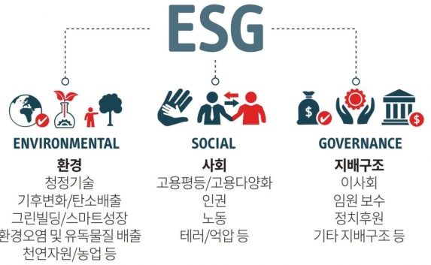
01
프로젝트 소개
ESG란?

Slide 5
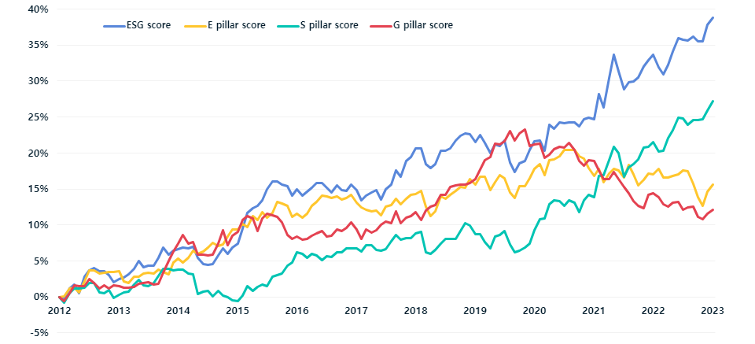
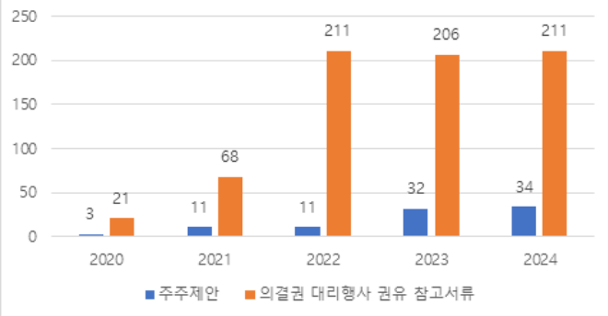


01
프로젝트 소개
ESG의 중요성
ESG 관련 ETF 및 상장 펀드 증가세 (2023년까지)
정기주주총회에서 ESG가 언급된 횟수 급증
증권시장에서의 ESG의 가치 주목
ESG는 기업의 장기적 지속 가능성과 안정성을 평가하는 척도로, 중요도는 해마다 증가
관련 금융상품 및 주주총회에서 언급 사례 급증 등, 투자판단 에서도 중요한 가치로 위치

Slide 6

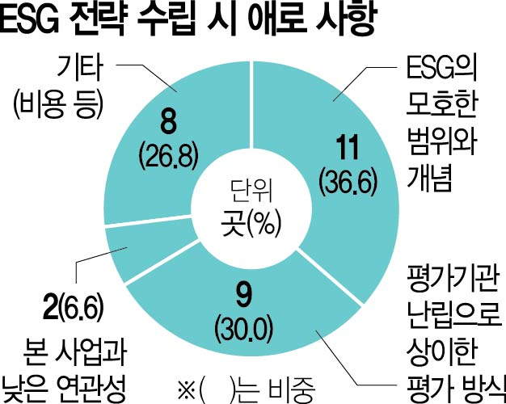
01
프로젝트 소개
그러나…
01
02
03
기관별
평가 상이
평가 기준
주관적
접근성 제한
기관별 평가를 아우르는
평가 지표 개발
텍스트를 중심으로
근거있는 결과
설문 형식으로
손쉬운 접근성
ESG 중심 개인 투자 포트폴리오 최적화 서비스의 필요성
대중 친화적이지 않은 평가기관
관련 서비스 또한 부실함
ESG 중심 개인 투자
포트폴리오 최적화 서비스의 필요성

Slide 7
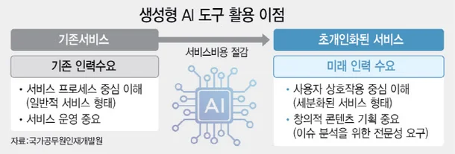
01
프로젝트 소개
그렇다면...
ESG 중심 개인 투자
포트폴리오 최적화 서비스의 필요성
여러 평가기관의 평가 경향성 수렴
인공지능으로 객관화된 평가 기준
투명한 점수 산출 과정과 방법
기존 ESG 평가체계의 한계 보완
+ 수요와 공급은 있으나
플랫폼이 없는 문제 해결

Slide 8
01
프로젝트 일정
평가 모델링
UI 및 작업 통합
데이터셋
2주차 | 3주차 | 4주차 | 5주차 | 6주차 | 7주차 | 8주차 | 9주차
텍스트 데이터 수집
여러 ESG 평가기관들의 점수(등급)를 수집
여러 평가기관 점수로 객관성 향상 방법론 조사 및 적용
도메인 정보(재무적 지표, 영역별 지표) 및 피쳐 수집
텍스트 전처리 함수 정교화
ESG 평가기관 점수 예측 모델링 (B1)
기업적합도 라벨러(A1) 모델링
B1로 예측한 결과 포함해 B2 모델링
ESG 영역별 기사발생도 모델링 (C1)
ESG관련도 라벨러(A2) 모델링
ESG긍부정도 라벨러(A3) 모델링
데이터셋 라벨 적절성 검증평가

Slide 9
01
데이터셋
평가 모델링
UI 및 작업 통합
프로젝트 일정
10주차 | 11주차 | 12주차 | 13주차 | 14주차 | 15주차 | 이후
텍스트 데이터 수집
도메인 정보 및 피쳐 수집
도메인 피쳐 등 처리 방법 정교화
A1~A3 하이퍼파라미터 튜닝
향상된 모델 적용 및 UI와 통합
B2 추가 텍스트로 일반화 성능 향상
서비스 통합 유지보수 파이프라인 구축
UI 와이어프레임 기획
디테일 개선 및 문서화 작업 진행
UI 프로토타입 구현(Streamlit)
포트폴리오 제공 라이브러리 보완
사용자 선택별 워드 클라우드

Slide 10
01
프로젝트 팀원 담당업무 (RnR)
백지헌 (PM) | 텍스트 전처리, LLM 프롬프트 엔지니어링, 워드클라우드 모델(A0,B2,C) 파인튜닝, 최적화 알고리즘, 발표
김나연 | 선행연구 조사, 텍스트 수집(Selenium) 파이프라인, 도메인 데이터 수집, UX/UI 구현(Streamlit), 회계
장한재 | 텍스트 라벨링(OpenAI API) 파이프라인, 모델(A2,A3,B1) 파인튜닝, 사용성 평가

Slide 11
2. 데이터 수집 및 전처리

Slide 12
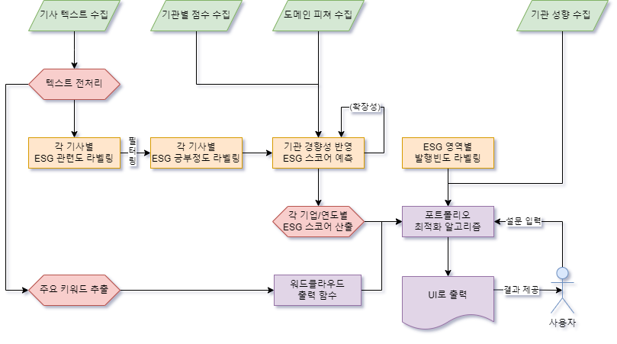










02
데이터 수집
전체 파이프라인

Slide 13






02
데이터 수집
각 기업의 ESG 이슈 관련 기사 수집
KOSPI 각 산업군별 시총 상위 4~5개사 (총 68개사)의 5개년 기사
텍스트 데이터 수집
Selenium 라이브러리 활용
각 기업에서
수집 완료된 텍스트 데이터를
전처리 후 Mongo DB에 적재
네이버뉴스에서 각 기업 별
법인명을 키워드로 하여 크롤링
각 기업별 전자공시의 ESG 정보와
기업별 ESG 연간 보고서 자료 수집

Slide 14
02
데이터 전처리
기사내용 텍스트 전처리
  메타 정보 제거 (기자의 이름, 이메일, 언론사명, 언론사 홍보 문구 등)
  수집한 기사에서 NLP 도구로 불필요한 기사 텍스트 제거
기업명 텍스트 전처리
  상장사명 기준 단일화 (’에스케이하이닉스’,’SK하닉’ -> ‘SK하이닉스’)
  기업명 임베딩이 평가에 편향을 주지 않도록 기업명 익명화 (X사, Y사...)
  기업명 언급 빈도를 바탕으로 해당 기업을 다루지 않는 부적합한 기사를 필터링

Slide 15
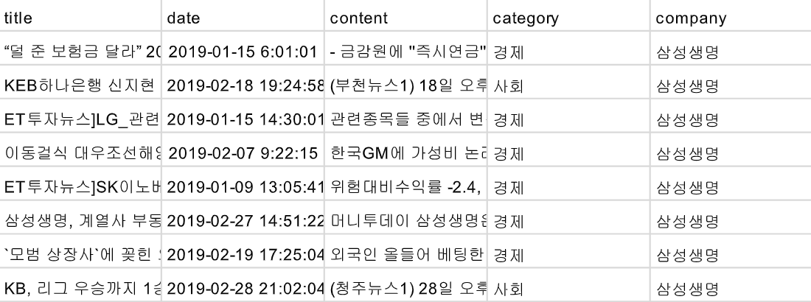
02
수집완료된 데이터셋
데이터셋 사이즈: 1,383,707 건 (B1 기준, 추후 2천만 건으로 확장 예정)
  데이터셋 (A0 - 주제 필터링 후) : 784,902 건
  데이터셋 (A1 - 기업명 전처리 후) : A0과 같음
  데이터셋 (A2 - ESG 관련도 필터링 후) : 422,340 건
  데이터셋 (A3 - ESG 긍부정도 라벨링 후:) : A2와 같음
  데이터셋 (B1 - ESG 스코어 예측) : 340 건 (68개사 * 5개년)
  데이터셋 (B2 - ESG 스코어 테이블 확장) : 5,000건 (1,000개사 * 5개년, 예정)
  데이터셋 (C - ESG 영역별 기사발행빈도 라벨링 후) : A2와 같음

Slide 16
3. NLP 모델 파인튜닝

Slide 17
03
NLP모델 파인튜닝
1. 텍스트 필터링 및 관련성 검수 모델들
수집된 텍스트를 목적에 맞게 라벨링 및 분류
API에 프롬프트 엔지니어링 적용하여 텍스트 라벨링
사전 학습된 모델
파인튜닝
기업의 영업 활동과의 관련성
기업 임직원 부고장
기업 후원받는 스포츠팀 소식
기업명 단순 언급된 주식찌라시
ESG 활동과의 관련성 평가
기업의 ESG 정책 계획
기업의 이슈에 대한 ESG 관련성
기업의 ESG 정책 시행 결과 평가 등
기사가 ESG 관점에서
얼마나 긍정적 또는 부정적
이슈인지 정량적인 평가

Slide 18
03
NLP모델 파인튜닝
2. 텍스트의 ESG 스코어 예측 모델
Sustainalytics
MSCI
ISS
S&P
ESG 기준원
전처리된 텍스트 (기사)
텍스트의 ESG 긍부정도
ESG 평가기관 제공 기업별 ESG 스코어
평가기관에서
다루지 않는
기업의 점수 예측 가능
텍스트 데이터 라벨링
예측
일반화
온실가스 등 (E)
사전 학습된 모델에 파인튜닝하여
각 평가기관별 일반화된 평가 모델 구축
잡플래닛 점수 등 (S)
사외이사 비율 등 (G)
재무제표상의 각종지표
도메인 피쳐 수집

Slide 19
03
작업단계별 모델 성능
KoELECTRA에 OpenAI API로 라벨링된 데이터를 파인튜닝하여 일반화
모델 | 모델이 수행하는 작업 | 예측 대상 라벨 | Accuracy MSE | Precision RMSE | Recall MAE | F1-Score R²
A0 | Classification (0,1) | 기사의 제거대상여부 | 0.6889 | 0.8653 | 0.4725 | 0.6121
A2 | Classification(0,1) | 기사의 ESG관련여부 | 0.7630 | 0.7933 | 0.7630 | 0.7709
A3 | Classification(-1,0,1) | 기사의 ESG긍부정도 | 0.7345 | 0.7012 | 0.6823 | 0.6917
B1 | Regression(+0.0~+7.0) | 종목의 ESG스코어 | 1.8732 | 0.9821 | 1.3684 | 0.6925
B2 | Regression(+0.0~+7.0) | 종목의 ESG스코어 | (확장 모델로, 현재 데이터 수집 중)
C | Classification(0,1) | 기사의 E 관련유무 | 0.8267 (Overall) | 0.7865 | 0.7589 | 0.7725
 |  | 기사의 S 관련유무 |  | 0.8452 | 0.8054 | 0.8248
 |  | 기사의 G 관련유무 |  | 0.8184 | 0.7750 | 0.7961

Slide 20
03
작업단계별 모델별 최적화된 하이퍼파라미터
Grid Search 방식으로 하이퍼파라미터를 최적화
 | Learning Rate | Batch Size | Epochs (Early Stopping : 2) | Weight Decay | Dropout Rate | Class Weights
A0 (KoELECTRA) - 제거대상분류 | 2.00E-05 | 32 | 5 | 0.01 | 0.3 | 1.2
A2 (KoELECTRA) - ESG관련성 | 1.00E-05 | 16 | 5 | 0.01 | 0.2 | 1.2
A3 (KoELECTRA) - ESG긍부정도 | 5.00E-05 | 64 | 5 | 0.01 | 0.4 | 1.2
B1 (KoELECTRA) - ESG점수예측 | 1.00E-04 | 32 | 10 | 0.001 | 0.1 | None (Regression)
C (KoELECTRA)- E/S/G 관련유무 | 2.00E-05 | 32 | 5 | 0.01 | 0.3 | 1.2

Slide 21
4. 최적화 및 UI/UX

Slide 22


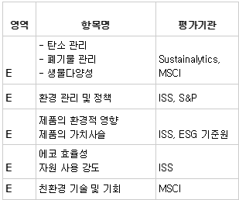


04
최적화 알고리즘
평가 항목
예 : E 섹터 항목
주요 ESG
평가 기관
주요
평가 항목 추출
Sustainalytics
MSCI
ISS
S&P
ESG 기준원
평가 기관에서 제공하는
평가 항목 조사
E, S, G 각 섹터별 평가 기관에서 공통적으로 중요시하는 항목 도출
일관적인 기준 마련

Slide 23
04
최적화 알고리즘
사전설문 (총 16문항)
1. 탄소 배출이나 오염물질 관리 등 자연을 보호하는 데 신경 쓰는지
2. 환경 관리 시스템을 구축하는 등 기후 변화에 적극 대응하는지
3. 생산 과정에서 친환경적으로 제품과 서비스를 제공하는지
4. 자원을 효율적으로 사용하고 배출량을 줄이는지
5. 신재생에너지를 활용하는 등 친환경적으로 활동하는지
6. 직원의 안전을 보장하고 소비자의 권리를 보호하는지
7. 지역사회와의 관계를 잘 유지하고 공정하게 운영하는지
8. 건강과 사회에 미치는 부정적인 영향을 줄이는지
9. 직원에게 차별 없이 워라벨을 지켜주고, 역량 개발을 지원하는지
10. 사내 인권 보호, 직원 복지, 공정 거래 등 사회적 책임을 다하는지
E (환경)
관련 항목
S (사회)
관련 항목

Slide 24
04
최적화 알고리즘
사전설문 (총 16문항)
11. 개인정보 보호 등 사이버 보안을 잘 관리하는지
12. 경영 구조를 유지하기 위해 이사회의 독립성과 전문성을 높이려는지
13. 감사팀을 운영하고 회계 규정을 잘 지키는지
14. 주주의 권리를 보호하고 이익을 돌려주는지
15. 나라에 미치는 영향을 잘 관리하고, 개선된 경영 방식을 도입하는지
16. 귀하는 투자시 무엇을 고려하시나요? (선택지)
G (지배구조)
평가 항목
ESG가치와 재무적 가치의
상대적 중요도 반영 항목

Slide 25
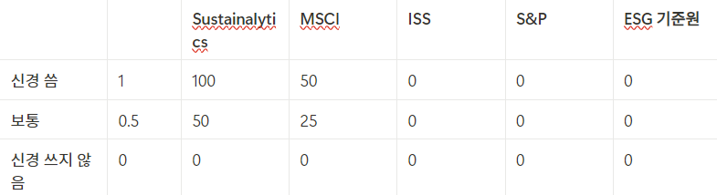
04
최적화 알고리즘
최적화 방법
사용자 답변
결과 기반 선호도 분석
E / S / G 항목에 대한 가중치 부여하여 사용자 선호도 분석
답변에 따른 조합 결과를 블렌딩한 가중치를 최적화 파라미터로 반영
사용자 답변에 대한 결과를 블랙리터만 모델을 사용하여 연산
예 : E 섹터 첫 번째 질문 답변에 대한 가중치 적용 방법

Slide 26


04
최적화 알고리즘
최적화 알고리즘 작동 각 단계별 설명
시장 데이터 수집
및 공분산 행렬 계산
사용자 응답
기업의 ESG 스코어
ESG 점수 조정
최신 점수에
더 높은 비중을 부여한
가중 평균 계산
ESG 선호도를 바탕으로
최종 스코어 도출 & 투자 성향: ESG 스코어 가중치로 적용
일정 기간의 시장
데이터 수집 & 평균 수익률 및
공분산 행렬 계산
E / S /G 섹터에 대한 중요도
& 투자 성향
25

Slide 27
04
최적화 알고리즘
최적화 모델 적용
사용자 응답
및 시장의견
블랙리터만 모델
적용
CVXOPT 적용
각 자산의
최적 가중치를 계산
조정된 시장 기대 수익률
공분산 행렬
사용자 입력 바탕으로
도출된 ESG 스코어
쿼드라틱 프로그래밍 및
Gradient Descent로 최적화

Slide 28
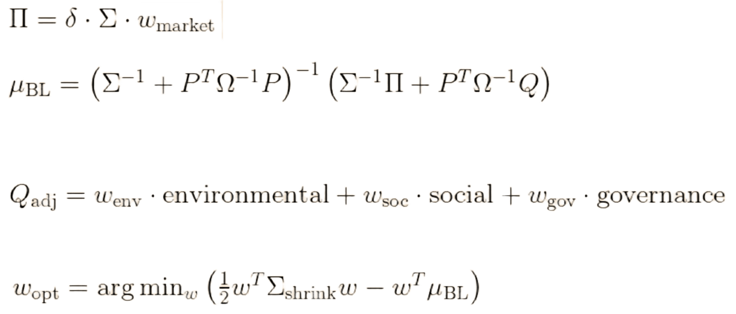
04
최적화 알고리즘
Black-Litterman 적용 원리
1. 위험 회피 계수 δ, 공분산 행렬 Σ, 시장 포트폴리오 가중치 w market 을 통해 시장 균형 수익률 Π을 계산
2. 투자자의 의견을 선택 행렬 P (특정자산 가중치)와 의견 벡터 Q 로 표현하고,
이를 사용해 시장 균형 수익률을 조정하여 최종 기대 수익률 μBL을 계산
3. 각 기업의 ESG 스코어에 사용자가 입력한 ESG 가중치에 따라 Q 값을 수정
4. 기대 수익률 μ BL 과 공분산 행렬 Σ shrink 로 포트폴리오의 최적 가중치를 계산
요약: [데이터 입력] → [ESG 평가 & 투자자 의견] → [시장 균형 수익률 계산] → [Black-Litterman 결합] → [포트폴리오 최적화]

Slide 29
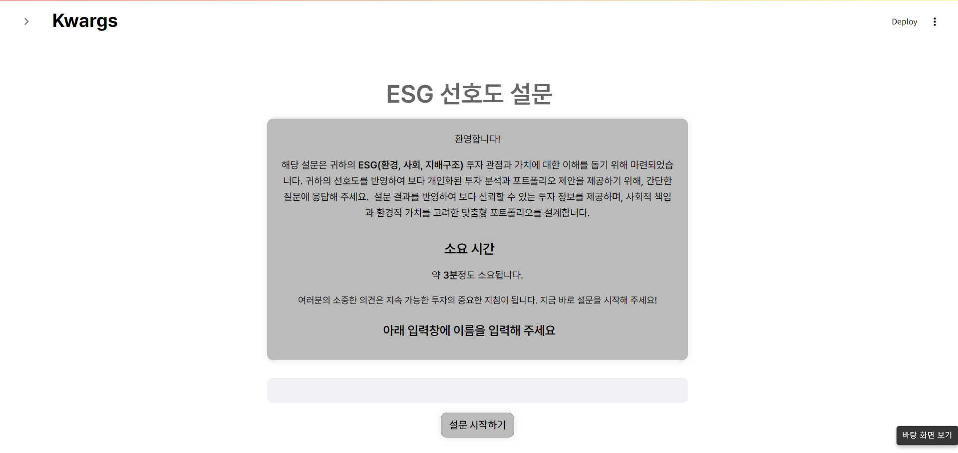
04
최적화 및 UI / UX
UI / UX 소개 - 메인 페이지
이름을 입력하여 결과 페이지에서
PDF로 본인 이름이 적용된
포트폴리오를 받아볼 수 있음
28

Slide 30
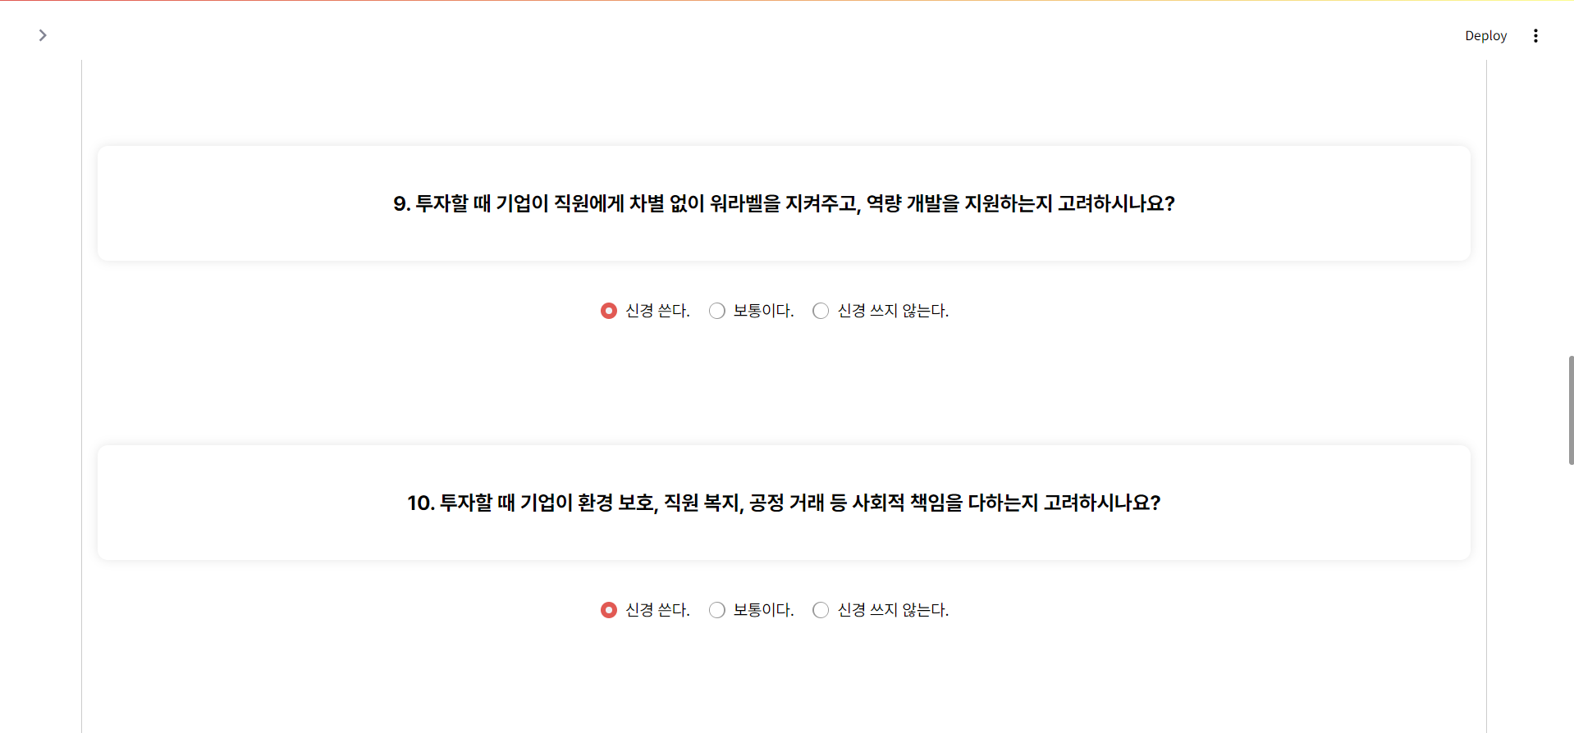
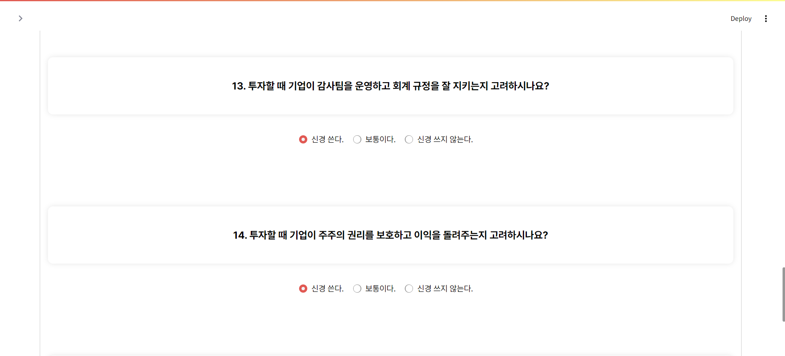
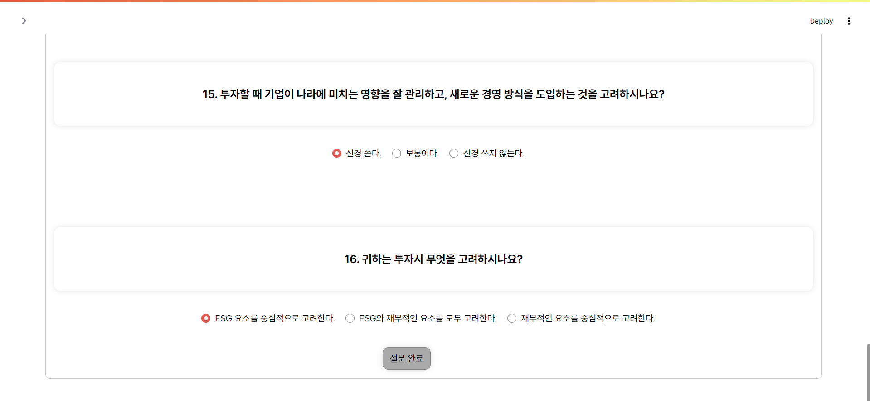
04
최적화 및 UI / UX
UI / UX 소개 - 설문 페이지
29
E / S / G 각 섹터별 5개의 문항과
사용자 투자 성향에 대한 1개의 문항

Slide 31
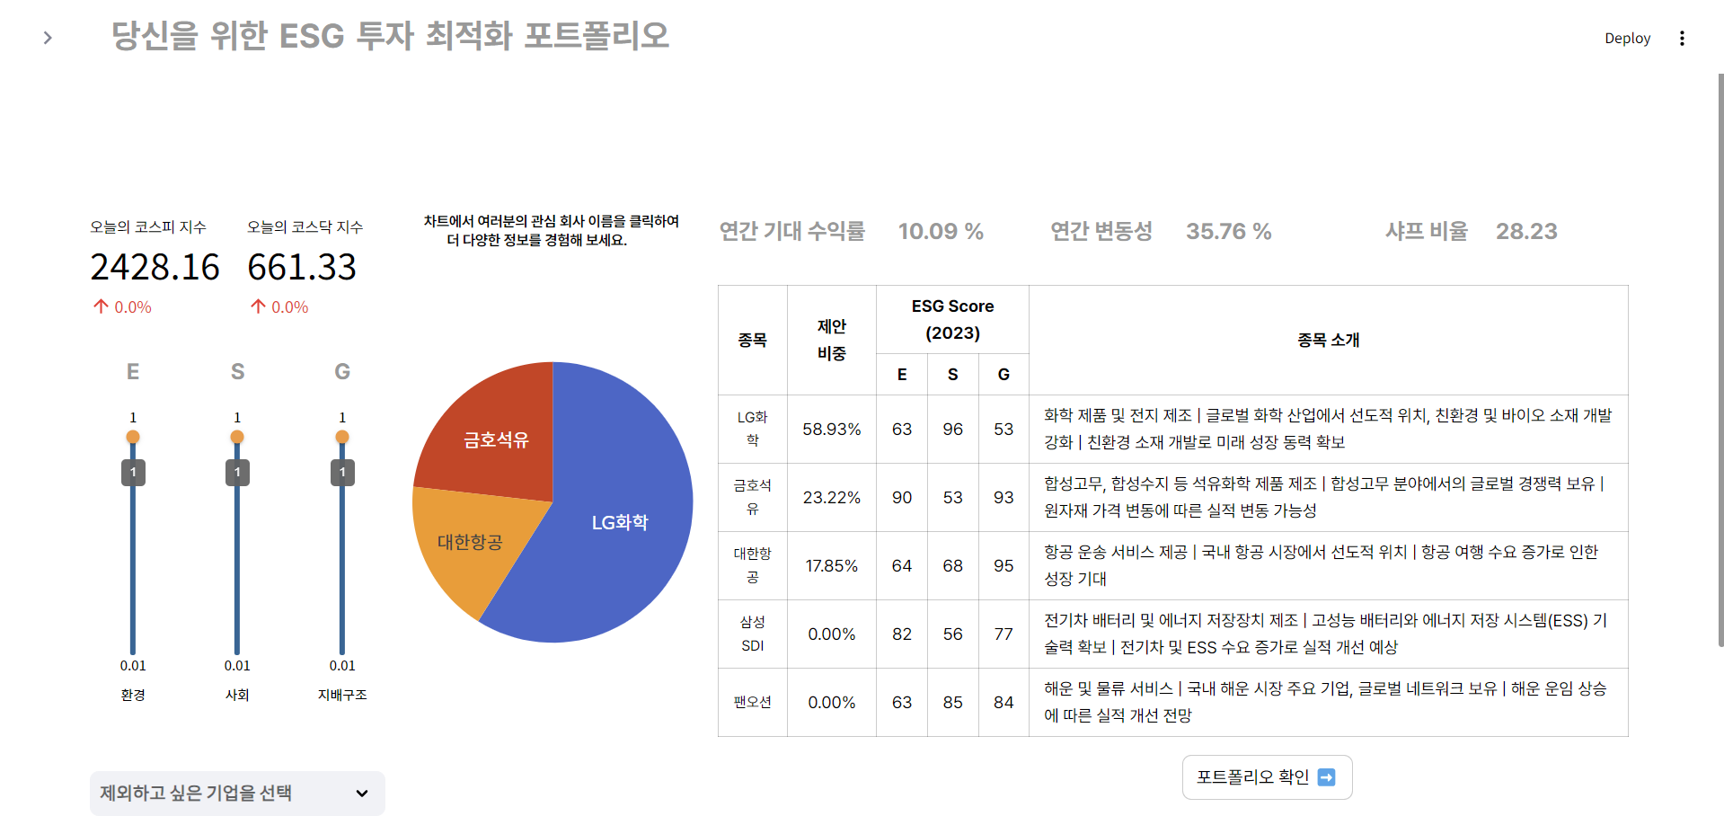
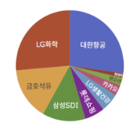
04
최적화 및 UI / UX
UI / UX 소개 - 결과 페이지
오늘 코스피, 코스닥 지수와
전일 대비 증감폭
포트폴리오 제안 비중 시각화
포트폴리오의 연간 기대 수익률,
변동성, 샤프 비율 안내
섹터별 선호도
31
포트폴리오 속 기업 제외 기능
제안 비중, ESG 점수,
종목 소개 안내 (상위 5개)

Slide 32
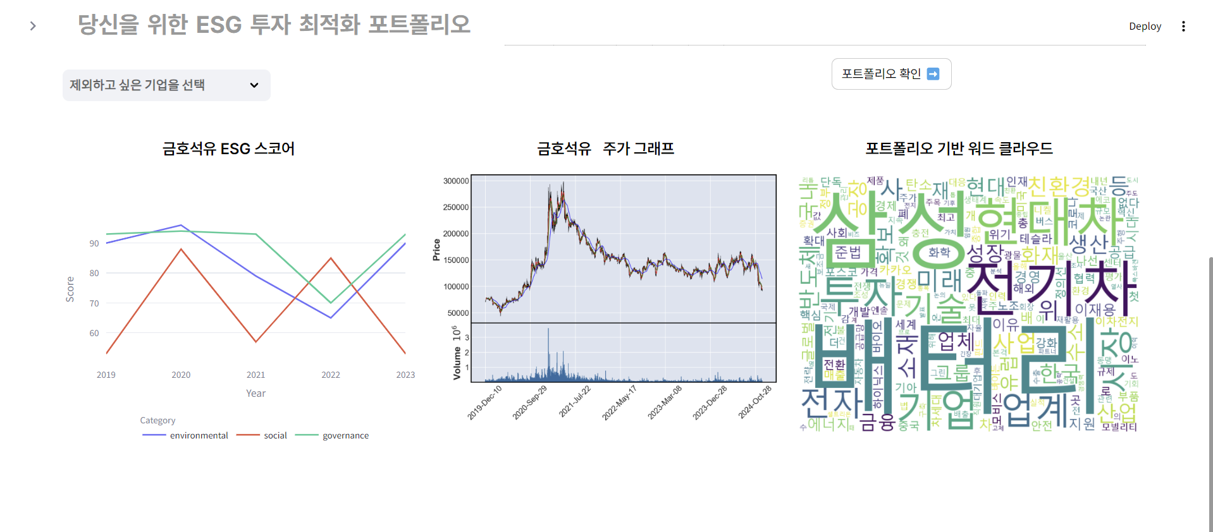
04
최적화 및 UI / UX
UI / UX 소개 - 결과 페이지 ( 파이차트 내 클릭 기업에 대한 추가 정보 제공 )
31
해당 기업의 5년간
ESG 스코어 변화 시각화
해당 기업의 5년간
주가 그래프 및 거래량
포트폴리오 내 기업들의
워드 클라우드 제공
(제안 비중에 비례한 블렌딩)

Slide 33
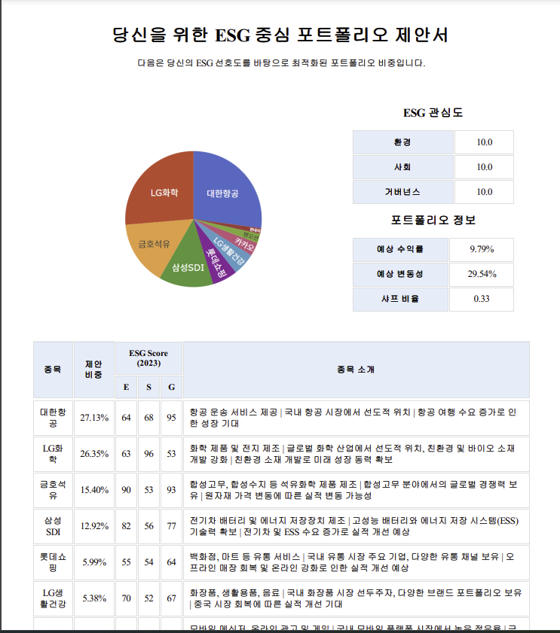
04
최적화 및 UI / UX
UI / UX 소개 - PDF로 포트폴리오 다운로드
포트폴리오의 정보 및 사용자의 관심도
기존 결과 페이지와 달리 제안된
전체 기업에 대한 정보와 제안 비중 제공
33

Slide 34
5. 향후 계획

Slide 35
05
전문가 피드백
UI/UX 관련:
UI의 직관성 개선 필요
시각적 구분을 위한 카드 형태 레이아웃 도입
툴팁과 매뉴얼을 통한 사용자 가이드 제공
대시보드 형태로 한 화면에서 모든 정보를 볼 수 있도록 구성

Slide 36
05
전문가 피드백
기능/신뢰성:
ESG 평가 점수의 설명력과 신뢰성 검증 필요
기업 규모(대기업/중소기업)에 따른 차이 반영
ESG 점수와 수익성 간의 관계 설명 필요
사용자가 특정 기업을 제외할 수 있는 기능 추가

Slide 37
05
전문가 피드백
데이터/분석:
ESG 성장률/성장세의 정량화 반영
다른 평가기관과의 결과 차이 비교
ESG 점수가 높게 나온 요인에 대한 설명 제공
PDF 출력 및 이메일/QR코드 공유 기능

Slide 38
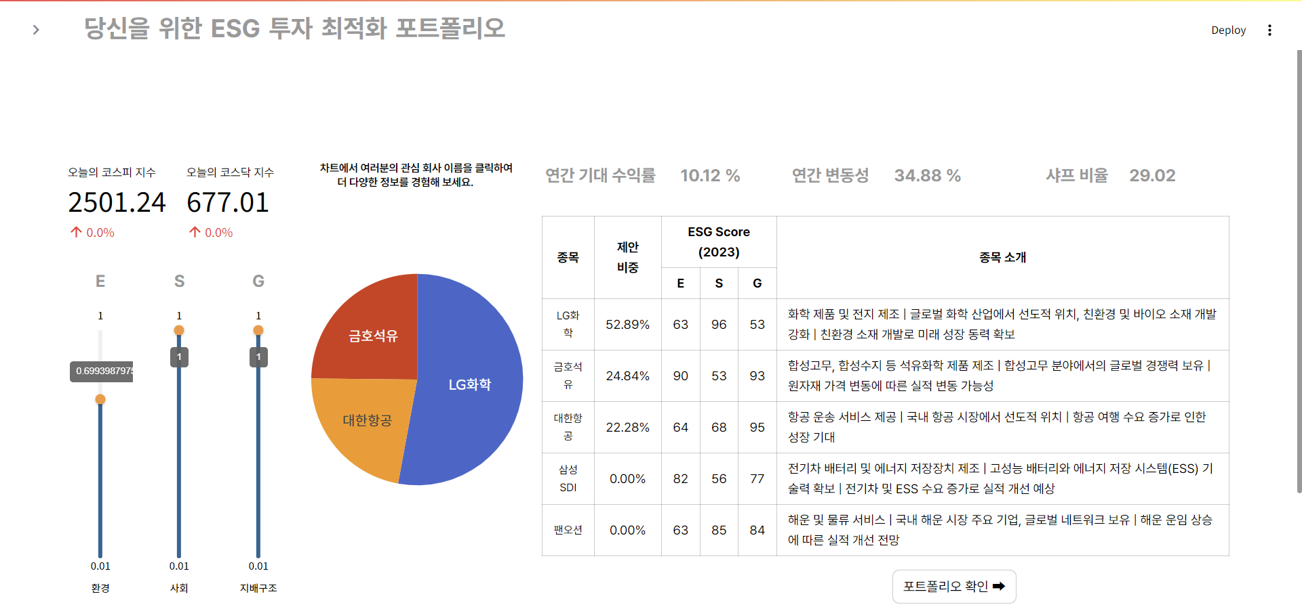
05
개선 완료 항목
인터페이스 개선

Slide 39
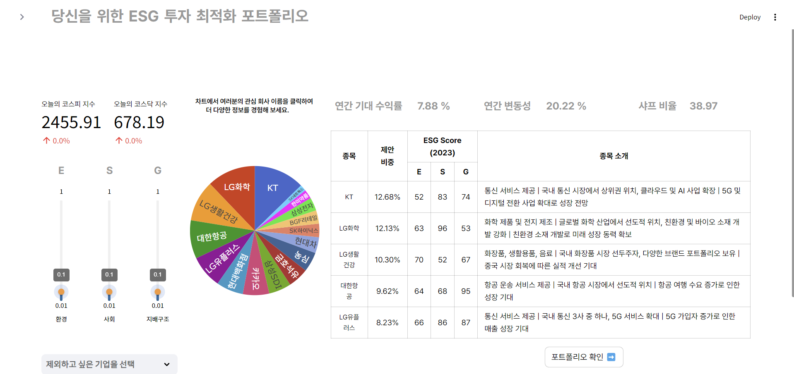
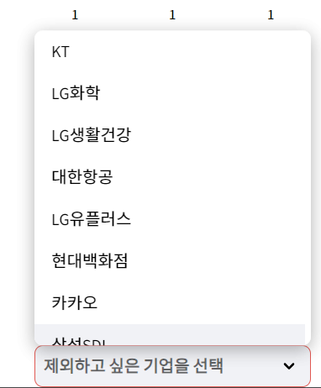
05
개선 완료 항목
특정 기업 제외 선택 가능

Slide 40
05
개선 완료 항목
Pdf 파일 출력

Slide 41
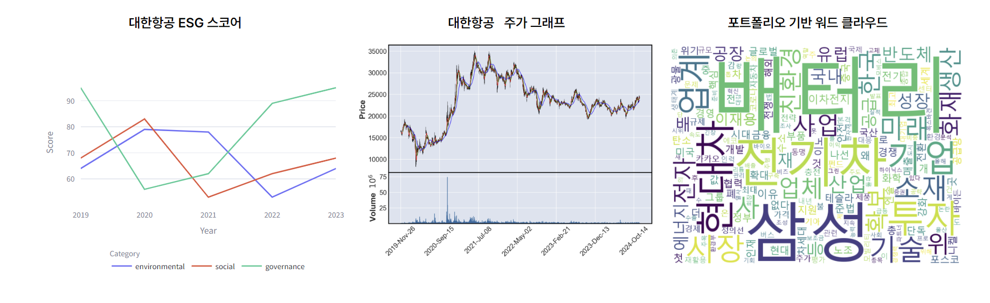
05
개선 완료 항목
종목별 상세 정보 화면

Slide 42



05
향후 계획
ESG 점수 생성 과정의
도메인 지식 필요
결과 이해를 도울 수 있는 관련 정보 페이지 제공
ESG 점수와
수익률 관계의
직관적 설명 부족
ESG 점수와 수익률
관계 시각화 추가
병렬 분산 처리로
프로그램 구조 개선
최적화를 할 때마다
대기 시간 발생

Slide 43
6. 성과 및 기대효과

Slide 44
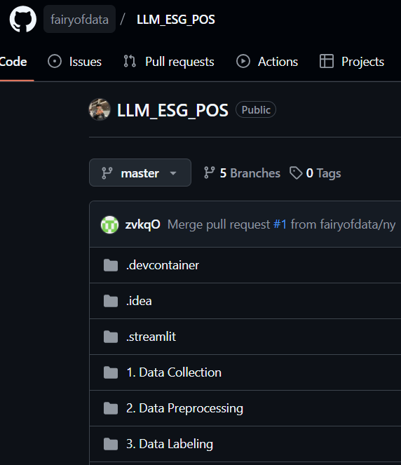
06
프로젝트 성과
KoElectra 모델 파인튜닝 및 데이터셋 공개
파인튜닝 코드 및 학습용 데이터셋을 오픈소스로 공개.
유사 연구 및 개발자들에게 선행 연구 사례 제공
정량적 ESG 평가 및 포트폴리오 제공 파이프라인 공개
  텍스트 수집 → 전처리 → ESG 점수화 → 최적화
자동화된 ESG 평가 및 최적화 포트폴리오 제공
ESG 기반 포트폴리오 제공 서비스 구현 및 공개
사용자 친화적 인터페이스로 설계, 투자 편의성 강화.
GitHub 코드를 통해 맞춤형 기능 추가 및 개선 가능.
GitHub 오픈소스로 공개
https://github.com/fairyofdata?tab=repositories

Slide 45
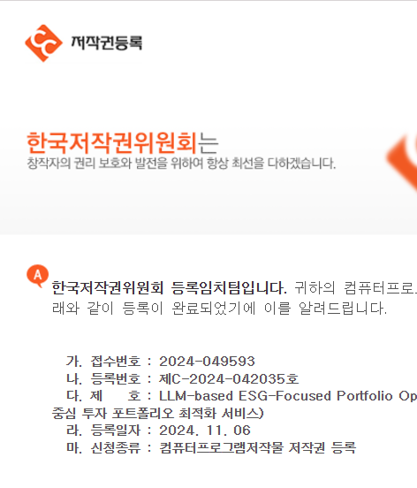
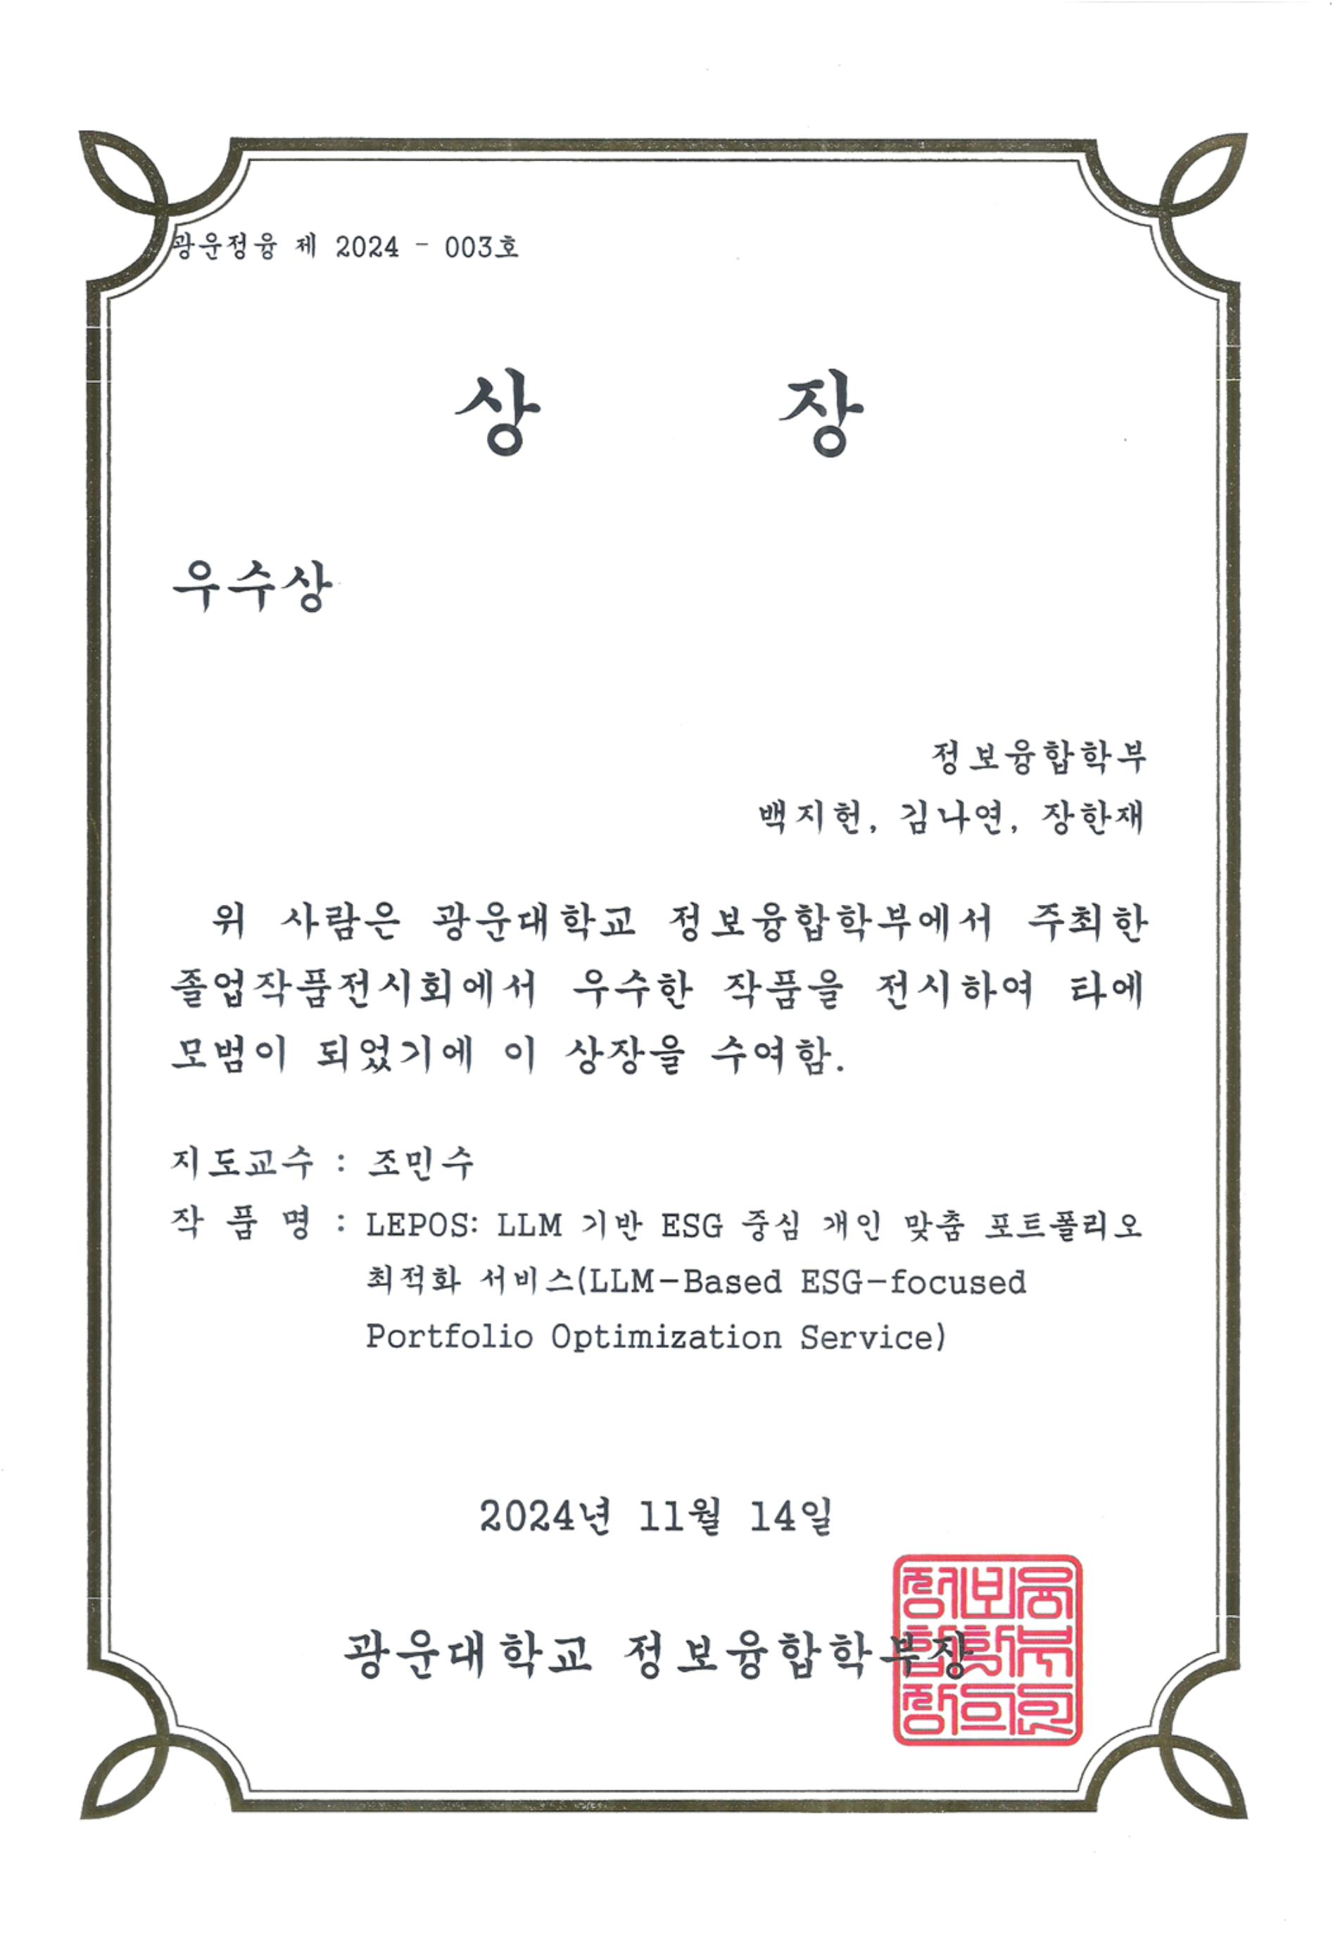
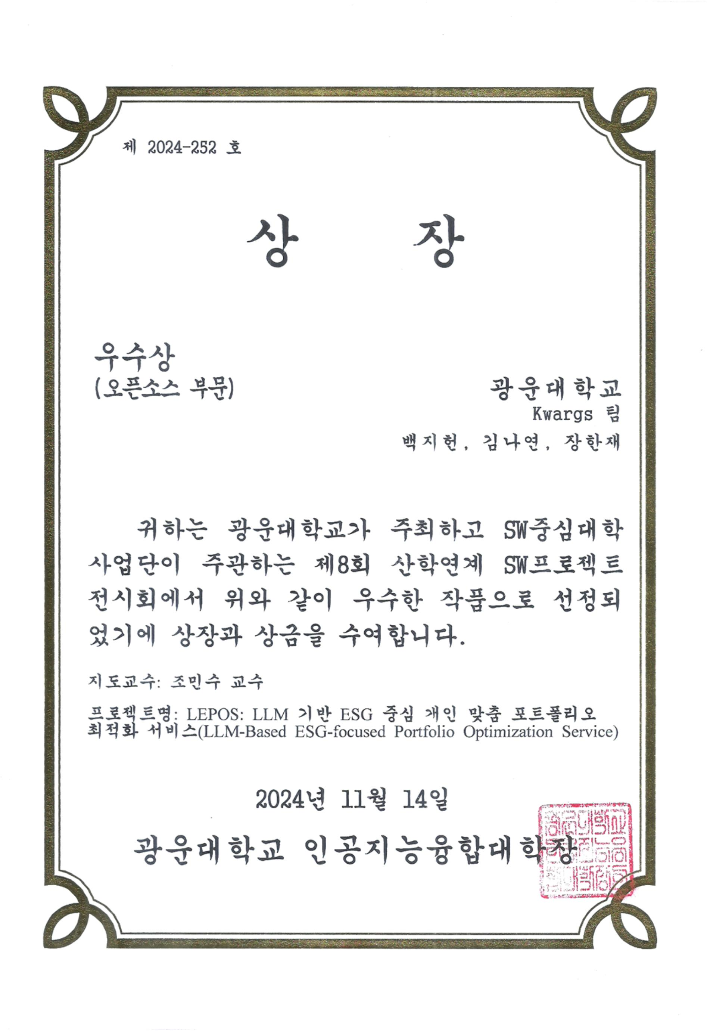
06
프로젝트 성과
컴퓨터프로그램 저작권 확보
학부 졸업전시회(2위) 수상 단과대학 전시회(2위) 수상

Slide 46

06
활용 및 기대효과
객관적이고 신뢰성 있는
ESG 평가 제공
투자자 맞춤형
포트폴리오 경험 제공
중소기업 등
ESG 평가 적용의
확장성 확보
핵심 목표
실시간 데이터와
변화 대응
균형 잡힌
투자 옵션 제공
개인 가치관에 따른
ESG 영역별 가중치
조정 가능

Slide 47
2024.12.09
감사합니다.
Team KWargs | 백지헌 김나연 장한재

